Slide 1
Терминальные состояния. Сердечно-легочная реанимация
Выполнил: Бабаджанян Акоп Манасович,
ординатор Кафедры общей хирургии имени
профессора М.И.Гульмана, специальность Общая хирургия

Slide 2
План
Виды терминальных состояний
Преагональное состояние
Агония
Клиническая смерть
Биологическая смерть
Реанимационные мероприятия
Базовая СЛР
Эффективность реанимационных мероприятий
Показания к проведению прямого массажа сердца
Специализированная реанимация

Slide 3
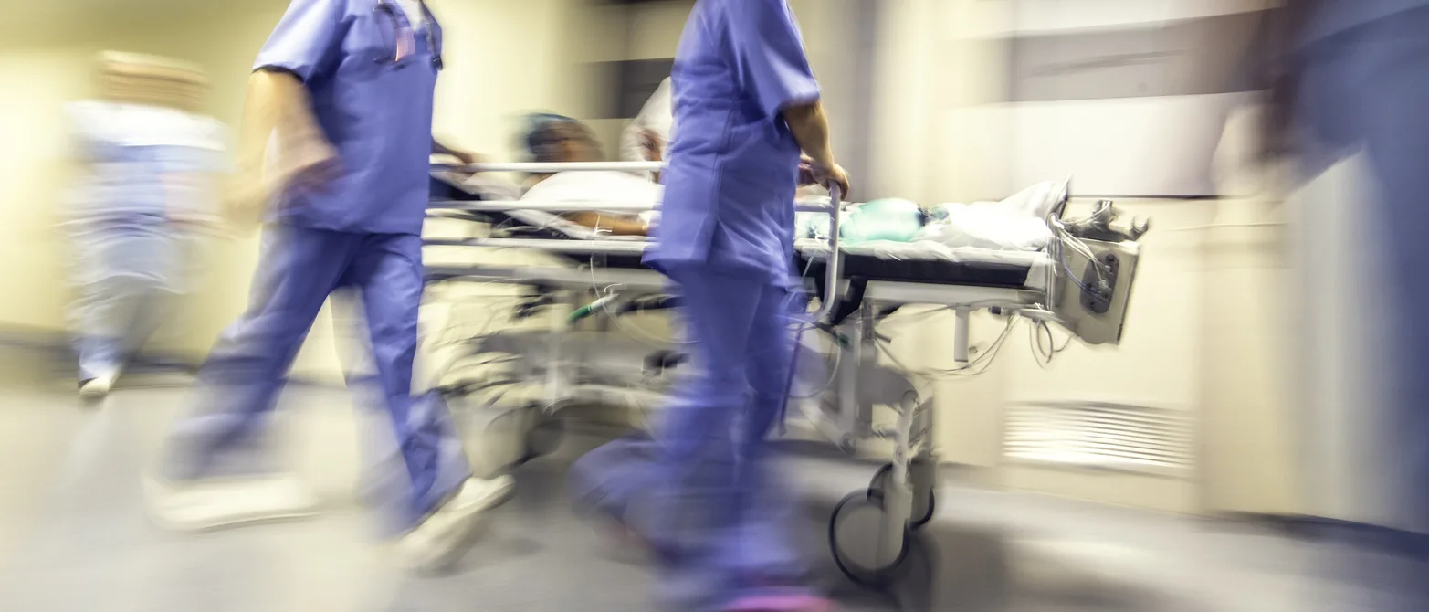
Терминальные состояния

Slide 4
Предагональное состояние
Терминальные состояния - обратимые состояния угасания функций организма, предшествующие биологической смерти
Агония
Клиническая
смерть

Slide 5
Предагональное состояние
Длительность: от нескольких часов до суток
Признаки:
резкое снижение АД
нитевидный пульс на периферических артерия
пульс сохраняется на сонных и бедренных артериях
тахикардия и тахипноэ, сменяющиеся брадикардией и брадипноэ
прогрессирующее угнетение сознания: спутанное, заторможенное
угнетение электрической активности мозга и рефлексов
нарастание кислородного голодания органов и тканей
бледность кожных покровов или цианоз

Slide 6
Терминальная пауза – переходный период от предагонального состояния к агонии. Наступает после выключения всех уровней регуляции, лежащих выше продолговатого мозга.
Длительность: от нескольких секунд до 5 минут
Признаки: временное прекращение дыхания и снижение АД почти до 0, в результате временного повышения тонуса блуждающего нерва. Исчезают глазные рефлексы.

Slide 7
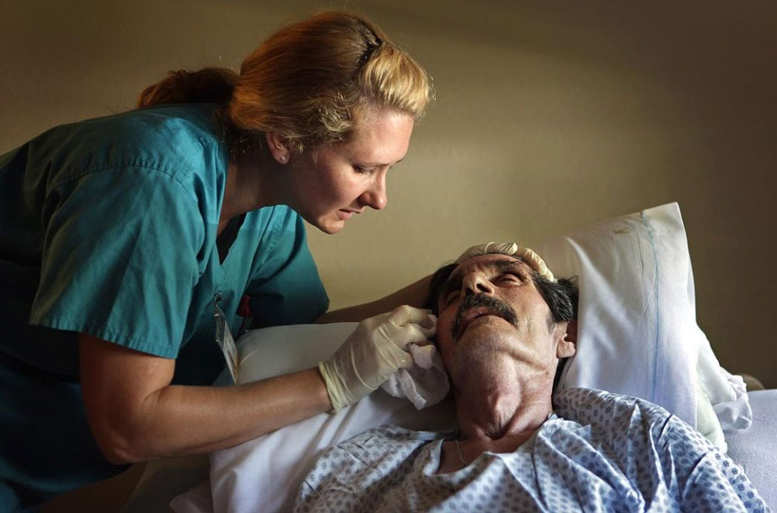
Агония
Длительность: от 5-6 минут до нескольких часов
Признаки:
некоторые увеличение АД, а далее не определяется
пульс определяется только на сонной артерии
усиление дыхания (чаще патологического характера)
сознание отсутствует
прогрессирующее угнетение ЦНС и рефлексов
цианоз
возможно появление судорог
глухие сердечные тоны, на ЭКГ признаки нарушения сердечного ритма

Slide 8
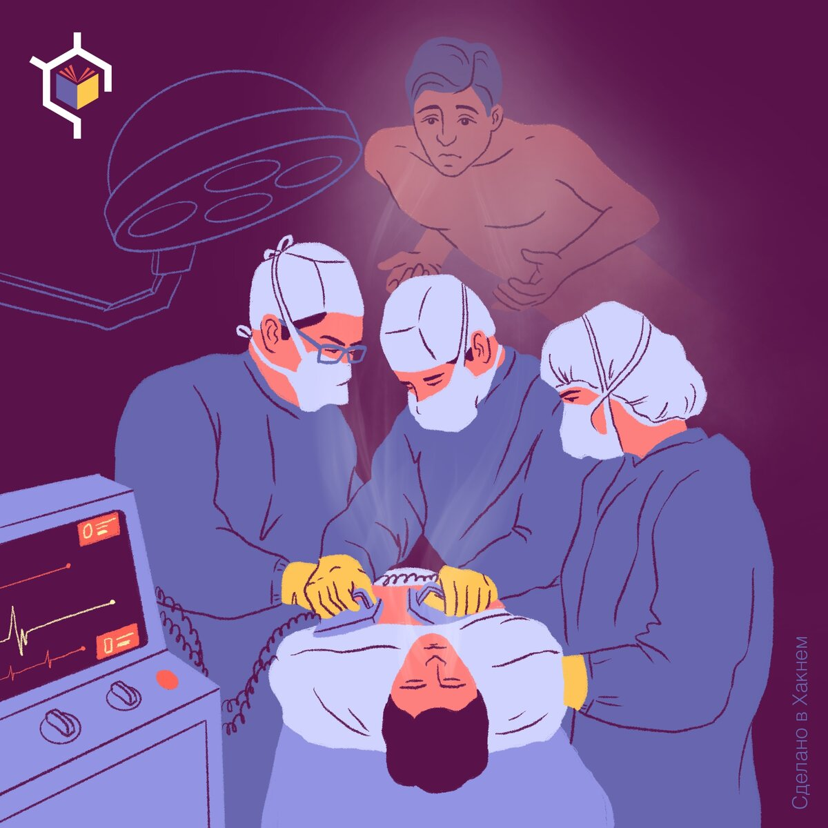
Клиническая смерть
Длительность: зависит от характера предшествующего умирания и температуры окружающей среды
Признаки:
отсутствие сознания
остановка дыхания
отсутствие пульса, тонов сердца
расширения зрачков без реакции на свет
выраженный цианоз

Slide 10
Биологическая смерть

Slide 11
Признаки:
Помутнение и высыхание роговицы
Размягчение глазного яблока, симптом “кошачьего глаза” (через 10-15 минут)
Трупные пятна (через 2-4 часа)
Трупное окоченение (через 2-4 часа, максимум через сутки)
Трупное разложение (сроки зависят от условий среды)

Slide 12
Реанимационные мероприятия

Slide 13
Реанимационные мероприятия
Это действие врача при клинической смерти, направленные на поддержание функций кровообращения, дыхания и оживление организма
Базовая СЛР
Специализированная СЛР

Slide 14
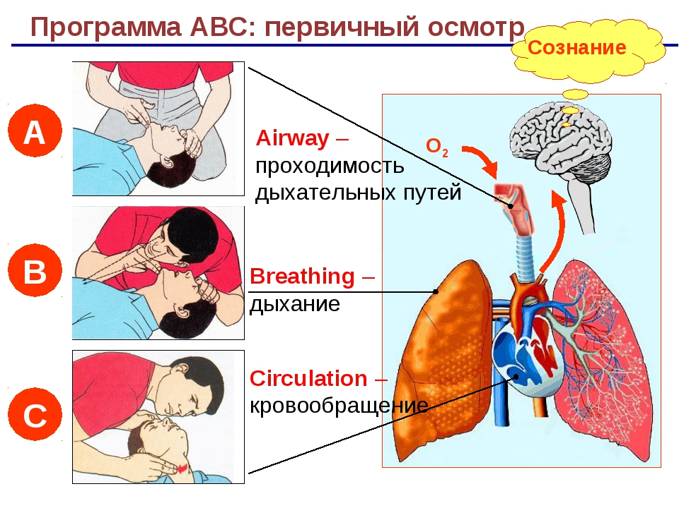
Базовая СЛР
А - airway - обеспечение свободной проходимости дыхательных путей
В - breathing - ИВЛ
С - circulation - непрямой массаж сердца

Slide 15
Обеспечение свободной проходимости дыхательных путей
Тройной прием Сафара

Slide 16
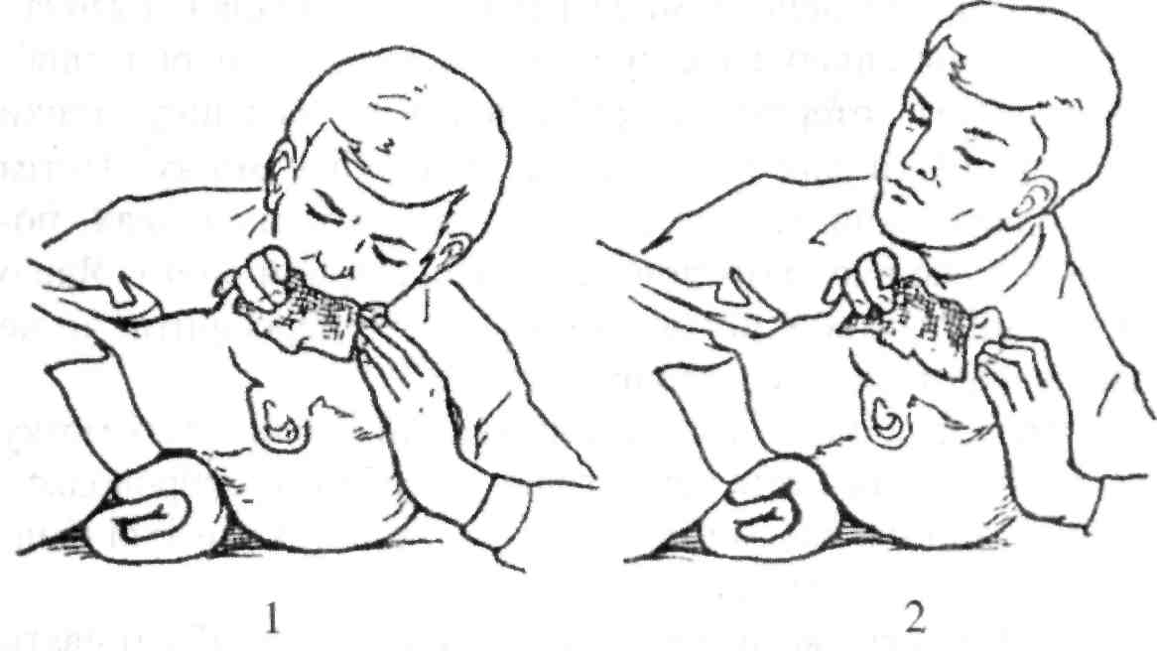
ИВЛ
Общие правила:
Объем вдувания около 1 л., частота -12 раз/мин
Выдох должен длиться не меньше 1,5-2 сек
Контролировать проходимость дыхательных путей
Использовать салфетку, носовой платок
Следить за экскурсией грудной клетки
Виды:
“рот в рот”
“рот в нос”
в рот и в нос одновременно
с помощью воздуховода

Slide 17
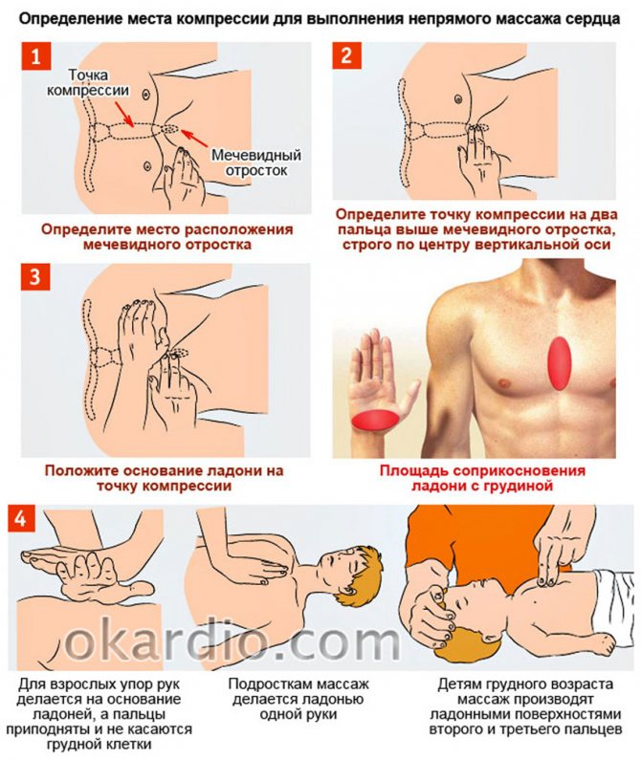
Непрямой массаж сердца
Техника:
Реанимирующий располагается сбоку
Одну ладонь кладут на другую в точку компрессии, так чтобы большие пальцы были направлены в сторону подбородка и живота
Надавливания осуществляются выпрямленными в локтях руками проксимальной частью ладони
Смещение грудины должно осуществляться на 5-6 с
Частота: 100-120 в минуту

Slide 18
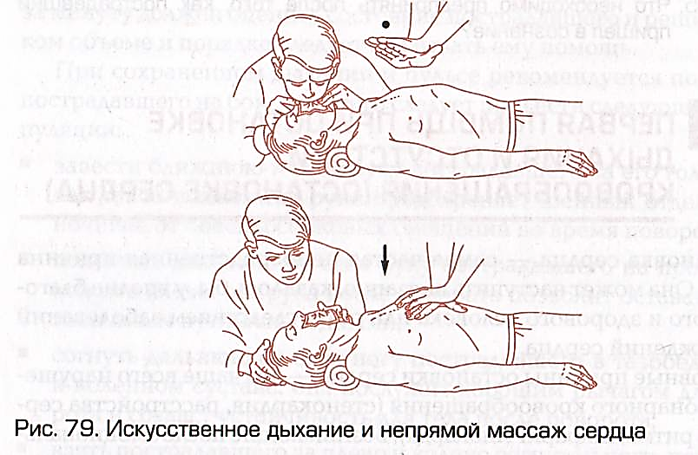
Сочетание ИВЛ и массажа сердца
1 человек: 30 компрессий грудной клетки и 2 вдоха
2 человека: один осуществляет ИВЛ, другой - массаж сердца (соотношение 30:2)

Slide 19
Эффективность:
Реанимации:
появление синусового ритма
регистрация АД не ниже 70 мм рт. ст.
сужение зрачков и появление реакции на свет
восстановление цвета кожных покровов
возобновление самостоятельного дыхания
Искусственного дыхания и кровообращения:
сужение зрачков
появление передаточной пульсации на сонных (бедренных) артериях
изменение цвета кожных покровов (уменьшение цианоза и бледности)

Slide 20
Прямой массаж сердца
Показания:
остановка сердца при внутригрудных или внутрибрюшных операциях
травма грудной клетки с подозрением на внутригрудное кровотечение и повреждение легких
подозрению на тампонаду сердца, напряженный пневмоторкас, эмболию легочной артерии
травма или деформация грудной клетки
неэффективность закрытого массажа в течение нескольких минут

Slide 21
Специализированная СЛР

Slide 22
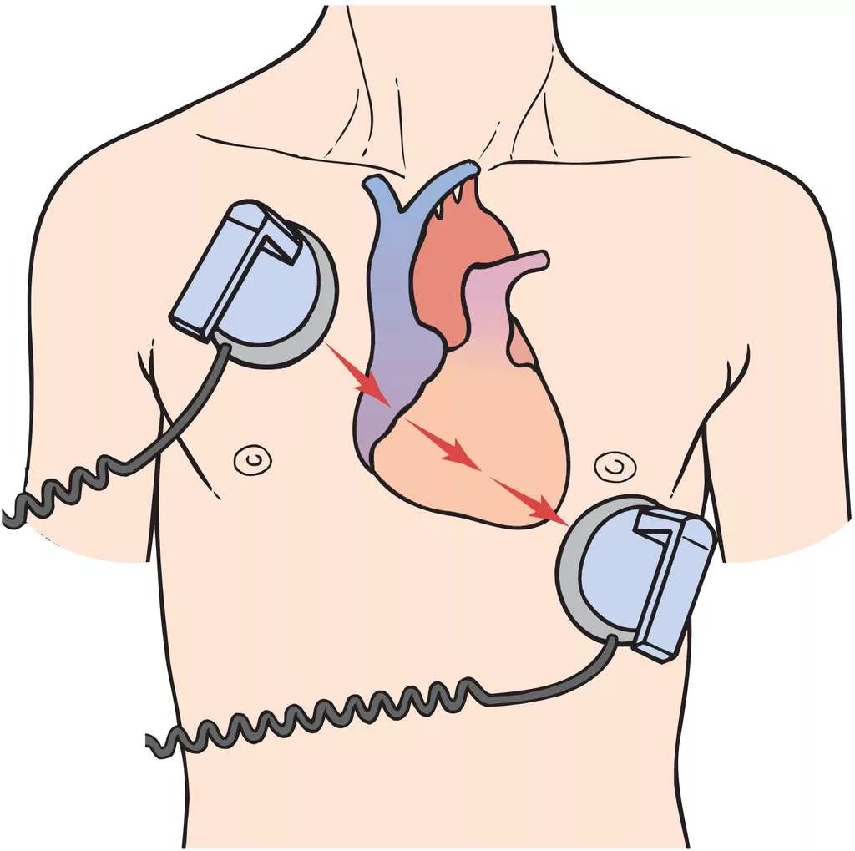
Особенности
Определение типа остановки кровообращения
Обеспечение венозного доступа
Дефибрилляция
Интубация трахеи
Медикаментозная терапия
Искусственное кровообращение

Slide 23
Спасибо за внимание!

